Slide 1
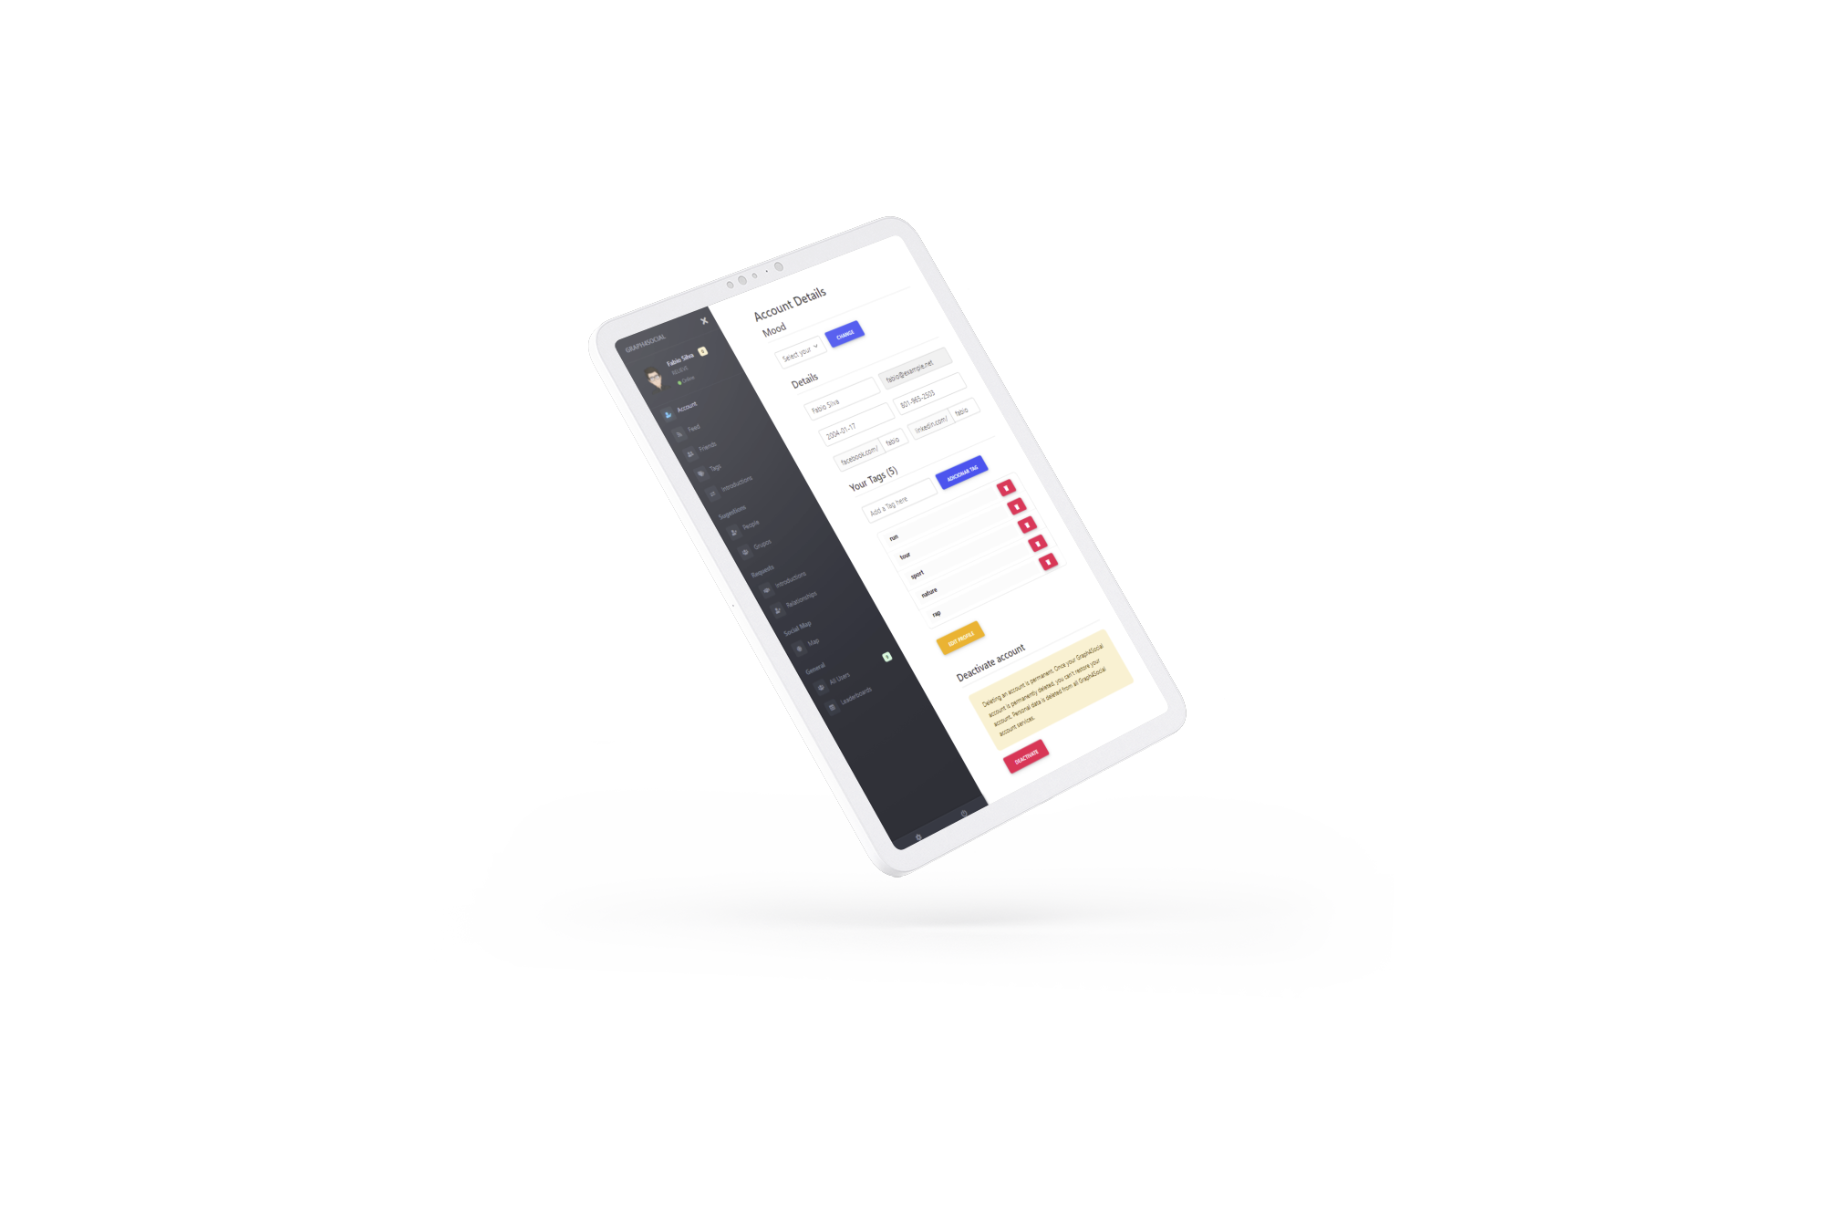

Graph4Social
LAPR5 GRUPO74 21/22

Slide 2
Objetivo do Projeto
Este projeto foi desenvolvimento no âmbito do projeto integrador de LAPR5 que consiste em criar um sistema protótipo para uma empresa fictícia designada de Graphs4Social, S.A. Este projeto consiste em criar, simular e gerir uma rede social com componentes em 3D (parte integrante da cadeira de SGRAI), com componentes de inteligência artificial, gerir e gerar dados, manter uma leaderboard e realizar consultas de dados.

Slide 3
Metodologia de Desenvolvimento
Programação em pares.
Responsáveis de áreas.
Reuniões diárias com recurso ao Teams.
Ponto de situação semanal.
Controlo de versões.

Slide 4
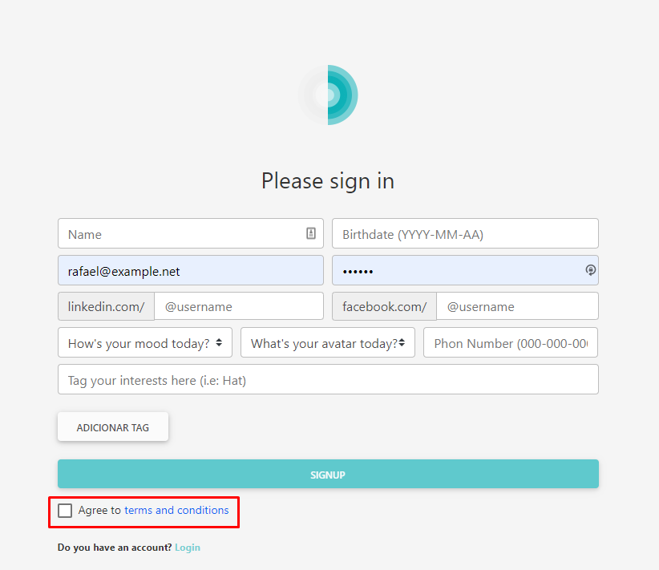
Proteção de Dados
Todos os utilizadores têm direito ao esquecimento de acordo com o (artigo 17.º do RGPD)

Slide 5
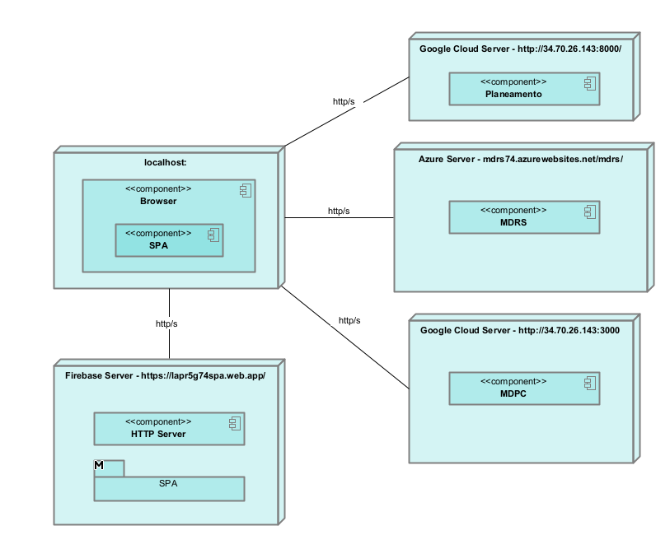
Arquitetura da Infraestrutura

Slide 6
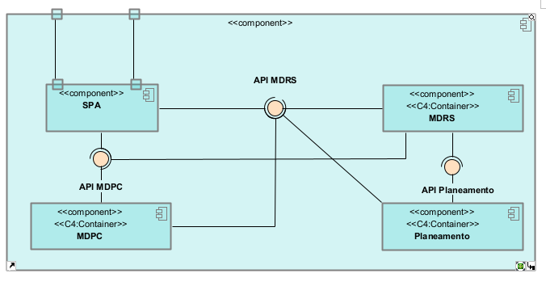
Arquitetura das APIs

Slide 7
